Slide 1
Sok-2009 Forelesning
Eirik Eriksen Heen
Førsteamanuensis
08.09.2022
Notes:
Tallenes tale

Slide 2
Hvorfor sampelig?
I Datacamp brukte dere mye tid på å kutte ned størrelsen på datasett….
Hvorfor?
Vi har nesten aldri komplette datasett å jobbe med
Hva ser vi nå når vi vet de sanne verdiene men leker oss med mindre sett?

Slide 3
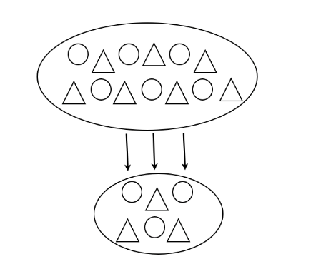
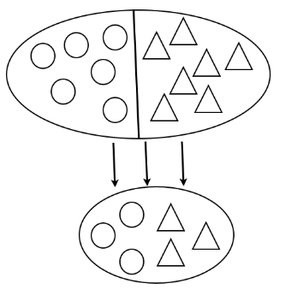
Sannsynlighetsutvalg
Gir stor sannsynlighet for at utvalget blir representativt
Kan bruke statistisk teori for å gjøre generaliseringer
Enkel tilfeldig trekking
Enheter trekkes tilfeldig fra populasjonen, samme sannsynlighet
Stratifisert utvelgelse (stratum = lag)
Enhetene ordnes i kategorier (strata). Fra hvert strata velges et bestemt antall enheter til utvalget ved enkel tilfeldig trekking
Basert på LIKHET (kjønn, alder…)
Klyngeutvelgelse
Enhetene grupperes i klynger, et visst antall klynger eller enheter velges ut
Notes:
Samle inn kun men eller Høyre stemere
Sannsynlighetsutvalg = representativt utvalg
Klynge av politiske parti

Slide 4
Sannsynlighetsutvalg
Gir stor sannsynlighet for at utvalget blir representativt
Kan bruke statistisk teori for å gjøre generaliseringer
Enkel tilfeldig trekking
Enheter trekkes tilfeldig fra populasjonen, samme sannsynlighet
Stratifisert utvelgelse (stratum = lag)
Enhetene ordnes i kategorier (strata). Fra hvert strata velges et bestemt antall enheter til utvalget ved enkel tilfeldig trekking
Basert på LIKHET (kjønn, alder…)
Klyngeutvelgelse
Enhetene grupperes i klynger, et visst antall klynger eller enheter velges ut
Mindre usikkerhet, større presisjon
Større usikkerhet, mindre presisjon
Notes:
Samle inn kun men eller Høyre stemere
Sannsynlighetsutvalg = representativt utvalg
Klynge av politiske parti

Slide 5
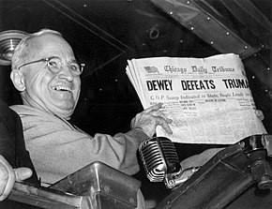
Random sampling
Innhenting av data
Selection bias
Garbage in, garbage out
Presiden valg 1948
Dewey vs Truman
Telefon survey…

Slide 6
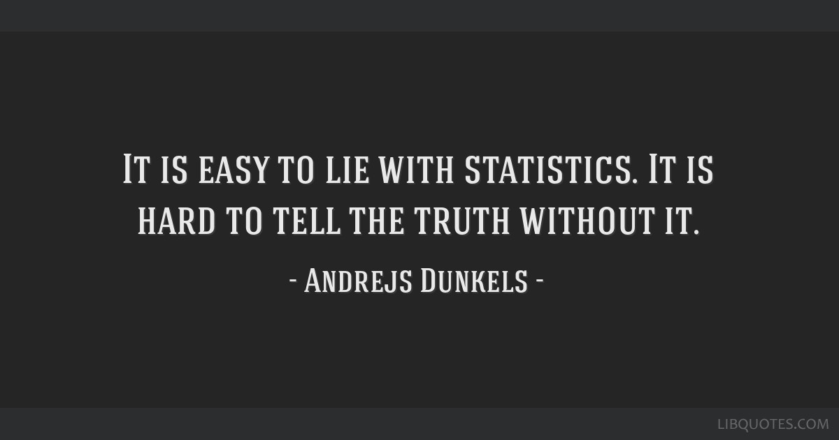

Slide 7
Hvordan unngå bias
Pass på å få med alle grupper
Trekk så tilfeldig som mulig
Det populasjonen inn i representative grupper og trekk
SSB bruker mer energi på å få inn noen få svar enn å samle inn mer data.

Slide 8
Randomisert eller stratifisert?
Stratifisert når det er viktig å få alle grupper med
Presiden valg
Få god fordeling av demografi
Inntekts gruppe
Regioner
Vaksine effekt
Blodtype
Folkegrupper
Randomisert
Ikke identifiserbare eller viktige under kategorier

Slide 9
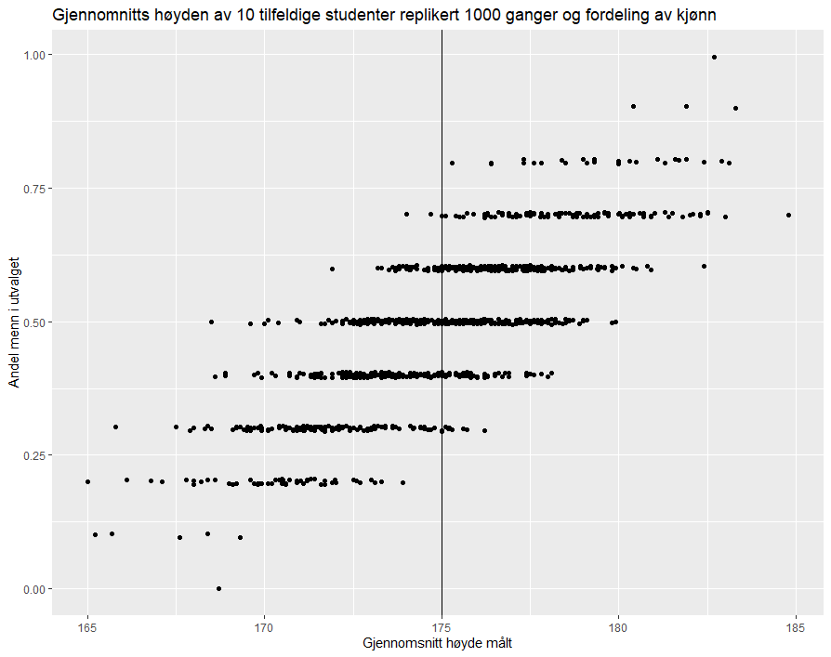
Sammenhenge mellom

Slide 10
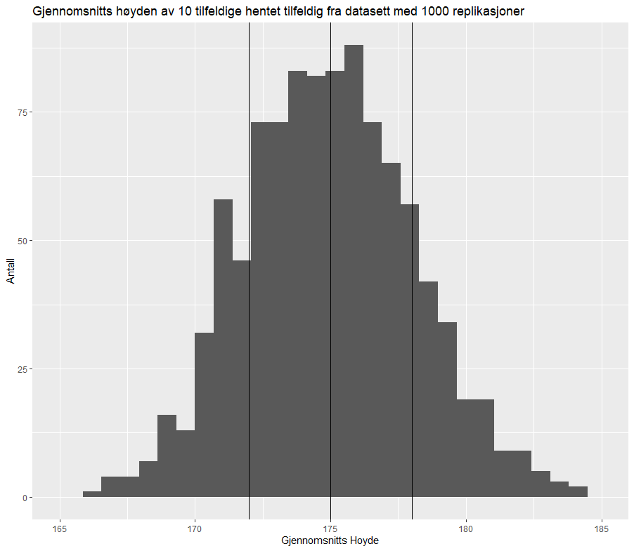
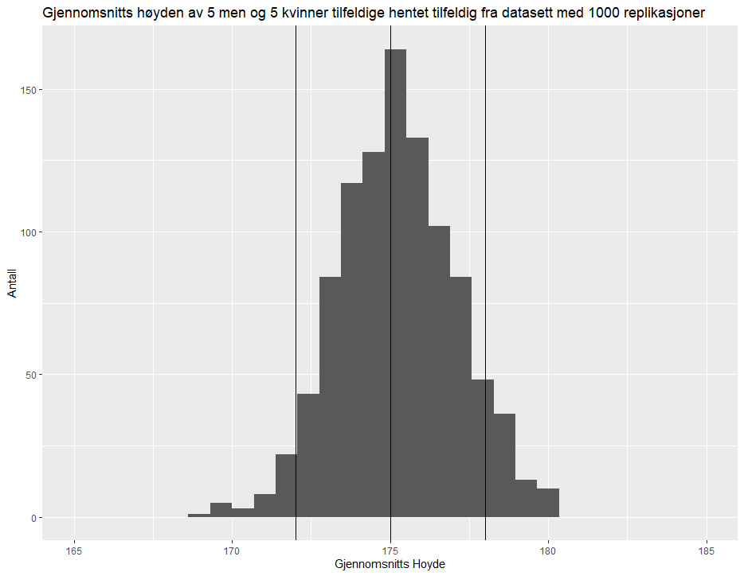
Ikke stratifisert og stratifisert

Slide 11
Historie tid
Du har fått jobb for å være med å arrangere et maraton
I et land du ikke snakker språket (viktig)
Du kan kun snakke med sjefen din
Dere har leid in busser og taxier for å transportere løperne fra hotellene til start
Disse bussene og taxiene inneholder kun maraton løpere (viktig)
De blir også tilfeldig plassert i kjøretøyene
Dagen for løpet blir en buss og en taxi med maraton løpere borte
Mest sannsynlig kjørt seg bort
Du blir oppringt av lederen av maratonen for å være med på lete aksjonen!
Heldig vis for deg så er det en taxi i oppkjørselen din og en «bortkommet» buss på andre siden av veien
Anta at taxien og bussen har uavhengig og tilfeldig stoppet utenfor hvor du bor
Du ringer sjefen din og forteller at du har mest sannsynlig fante dem

Slide 12
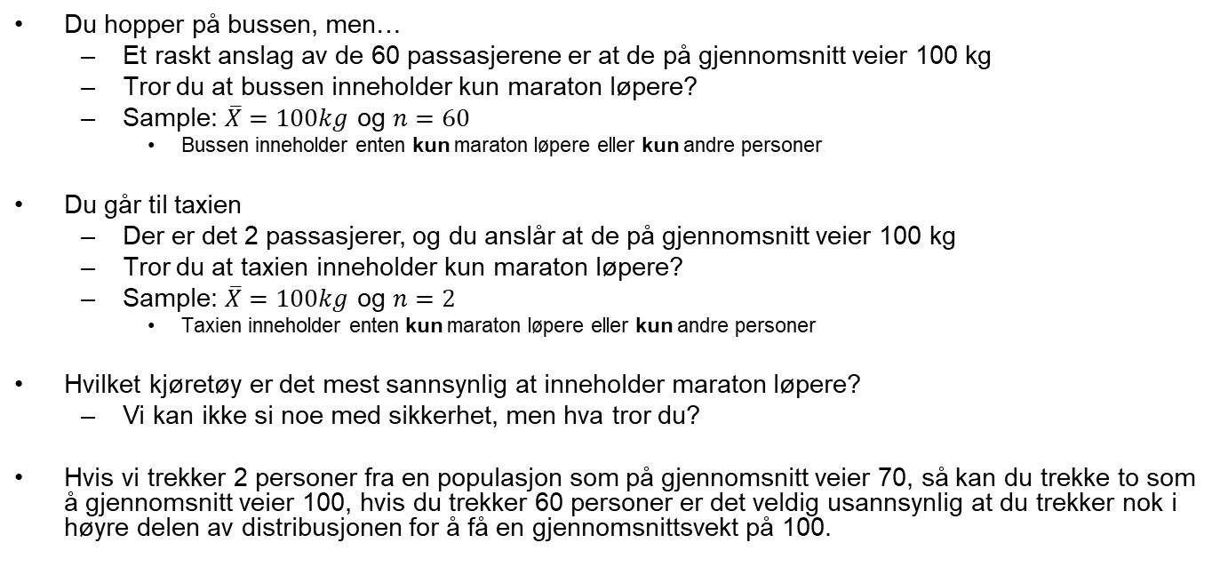
Historie tid
Gjennomsnitt vekt for en maraton løper 70 kg
Du hopper på bussen, men…
Et raskt anslag av de 60 passasjerene er at de på gjennomsnitt veier 100 kg
Tror du at bussen inneholder kun maraton løpere?
Sample: $\overline{X}=100kg$ og $n=60$
Bussen inneholder enten kun maraton løpere eller kun andre personer
Du går til taxien
Der er det 2 passasjerer, og du anslår at de på gjennomsnitt veier 100 kg
Tror du at taxien inneholder kun maraton løpere?
Sample: $\overline{X}=100kg$ og $n=2$
Taxien inneholder enten kun maraton løpere eller kun andre personer
Hvilket kjøretøy er det mest sannsynlig at inneholder maraton løpere?
Vi kan ikke si noe med sikkerhet, men hva tror du?
Hvis vi trekker 2 personer fra en populasjon som på gjennomsnitt veier 70, så kan du trekke to som å gjennomsnitt veier 100, hvis du trekker 60 personer er det veldig usannsynlig at du trekker nok i høyre delen av distribusjonen for å få en gjennomsnittsvekt på 100.
Notes:
Hvor sikker er vi på gjennomsnittet?

Slide 13
Størrelse på datasett
Sammenheng med antall observasjoner og hvor nært vi tilnærmer oss sanne verdier

Slide 14
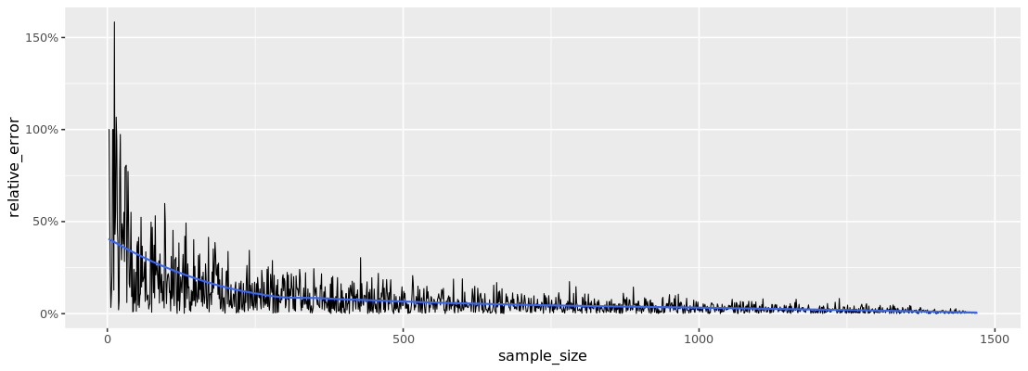
Sentra grenser teoremet

Slide 15
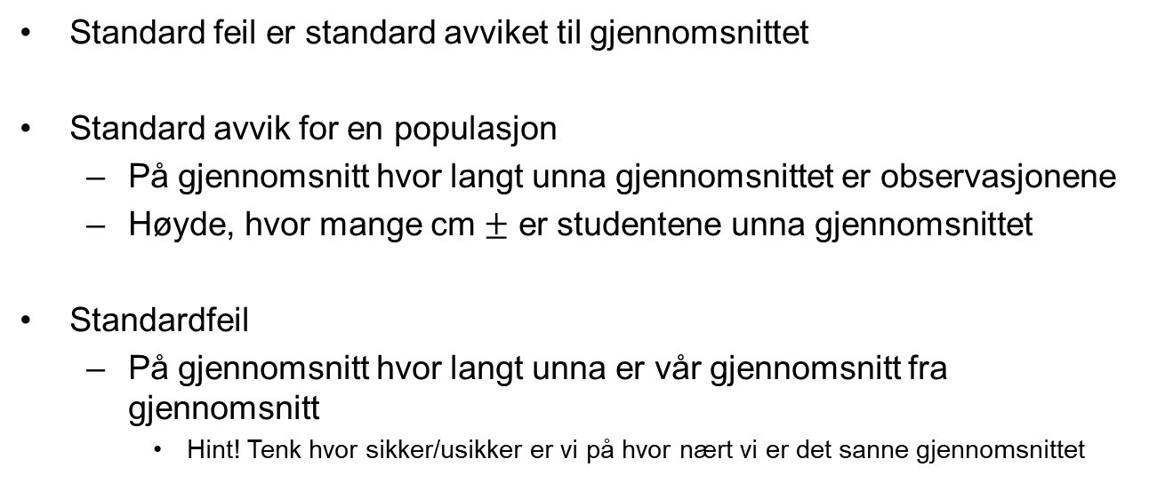
Standard feil
Standard feil er standard avviket til gjennomsnittet
Standard avvik for en populasjon
På gjennomsnitt hvor langt unna gjennomsnittet er observasjonene
Høyde, hvor mange cm $±$ er studentene unna gjennomsnittet
Standardfeil
På gjennomsnitt hvor langt unna er vår gjennomsnitt fra gjennomsnitt
Hint! Tenk hvor sikker/usikker er vi på hvor nært vi er det sanne gjennomsnittet

Slide 16
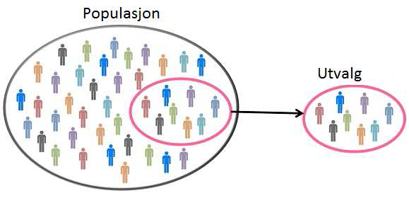
Konfidens intervall
Når vi regner ut en statistikk fra utvalg (gjennomsnitt, proporsjon osv. ) så antar vi at dette gjennomsnittet er nært det sanne gjennomsnittet.
Konfidens intervall gir oss et område hvor vi er ganske sikker gjennomsnittet befinner seg
Hvordan finner vi dette området?

Slide 17
Hvor tror vi gjennomsnittet til klassen ligger?
quantile(sporre_temp$mean_hoyde, 0.05)
170.1
quantile(sporre_temp$mean_hoyde, 0.95)
170.9
xqnorm(c(0.05, 0.95), mean = 175, sd=3.09)

Slide 18
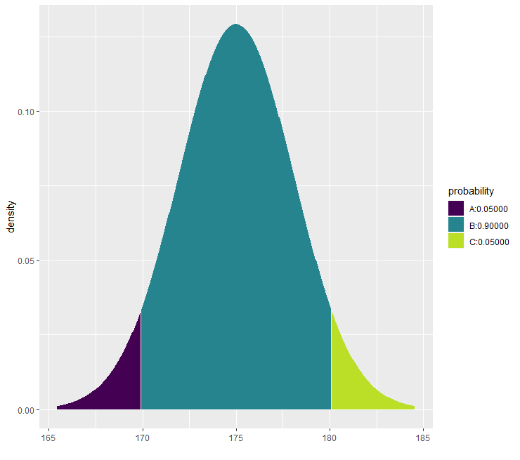
Sentra grenser teoremet til reddnig!
Samplet kommer til å ligge normalfordet rundt gjennomsnittet!
xqnorm(c(0.05, 0.95), mean = 175, sd=3.09)
Vi kan være 90% sikker på at det faktiske gjennomsnittet liggermellom 170 og 180
Eller! 1 av 10 ganger vi måler 10 tilfeldige studenter blir vi å finne et genomsnitt som er under 170 eller over 180

